Slide 1
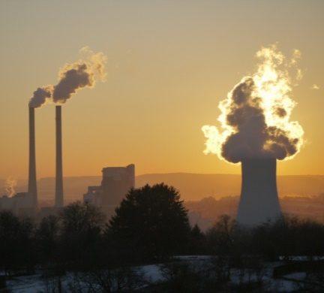
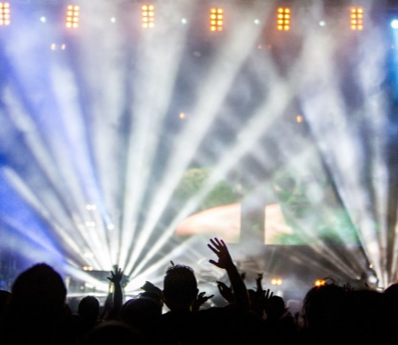
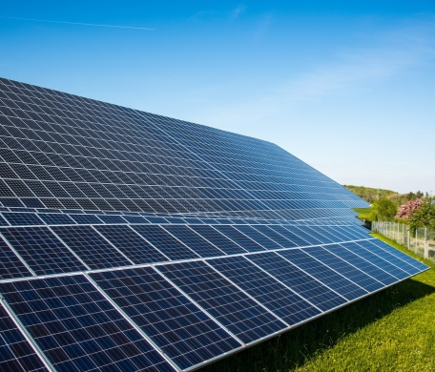
Check-In: Energieübertragung
A
B
Kohlekraftwerk (CC0) MonikaP https://pixabay.com/de/ kraftwerk-flammen-gegenlicht-2012377/ (20.02.17)
Scheinwerfer (CC0) Unsplash https://pixabay.com/de/ konzert-leistung-publikum-lightshow-336695/ / (23.02.17)
Solarzellen (CC0) M. Schwarzenberger https://pixabay.com/de/solarzellen-photovoltaik-strom-491701/ (23.02.17)
Rührgerät C.-J. Pardall
Die Bilder zeigen Teile einer Energieübertragungskette.
Zeichne ein passendes, möglichst vollständiges Energieflussdiagramm.
Erneuerbar oder nicht? Entscheide. Begründe deine Entscheidung.
Die Bilder zeigen Teile einer Energieübertragungskette.
Zeichne ein passendes, möglichst vollständiges Energieflussdiagramm.
Erneuerbar oder nicht? Entscheide. Begründe deine Entscheidung.

Slide 2
Check-In: Energieübertragung – Lösung
A
B
Kohle kann sich praktisch gar nicht nachbilden. Sie ist ein nicht erneuerbarer Energieträger.
Die Sonne liefert ständig neue Energie nach. Sie ist ein erneuerbarer Energieträger.
Kohle
Kohle-kraft-werk
Schein-werfer
Umge-bung
Sonne
Solar-zellen
Rühr-gerät
Umge-bung
Energie
Energie
Energie
Energie
Energie
Energie
 | kann ich | kann ich nicht
a) Energieübertragungs-ketten und Energiefluss-diagrammen einsetzen
b) Erneuerbare und nicht erneuerbare Energie-träger unterscheiden
 | kann ich | kann ich nicht
a) Energieübertragungs-ketten und Energiefluss-diagrammen einsetzen
b) Erneuerbare und nicht erneuerbare Energie-träger unterscheiden

